Slide 1
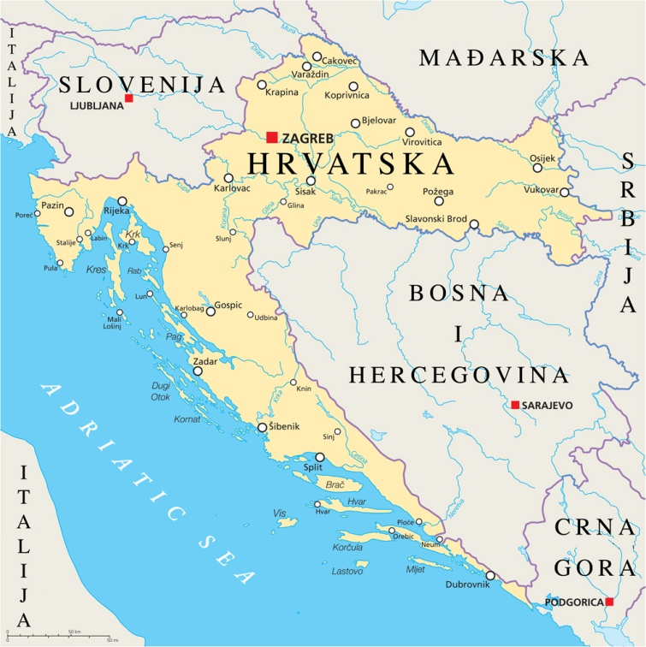
SUSJEDNE DRŽAVE REPUBLIKE HRVATSKE

Slide 2
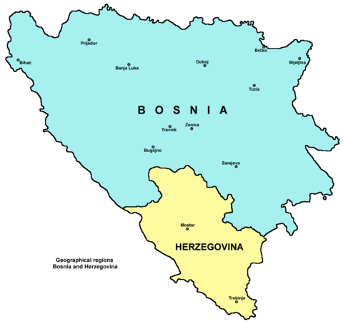
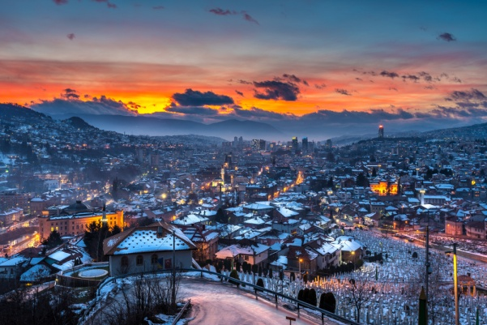
Bosna i Hercegovina
Oblik podsjeća na srce zastava Bosne i Hercegovine
Glavni grad: Sarajevo
jezik:bosanski
Ima 3,281 milijuna stanovnika valuta:marka

Slide 3
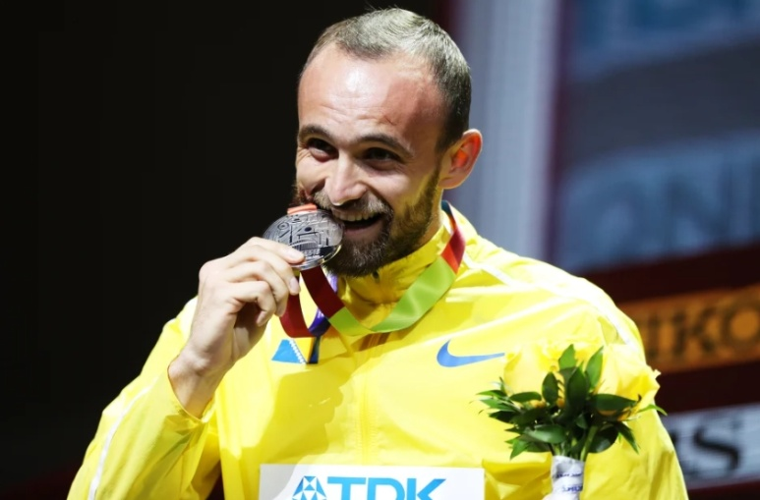
Bosna i Hercegovina
Poznata je po: Međugorju, prvom tramvaju u Europi-1885.g.,Peručici(prašuma),pojavom piramida
Amel Tuka osvojio medalju na svjetskom prvenstvu u trčanju 2019 g.

Slide 4
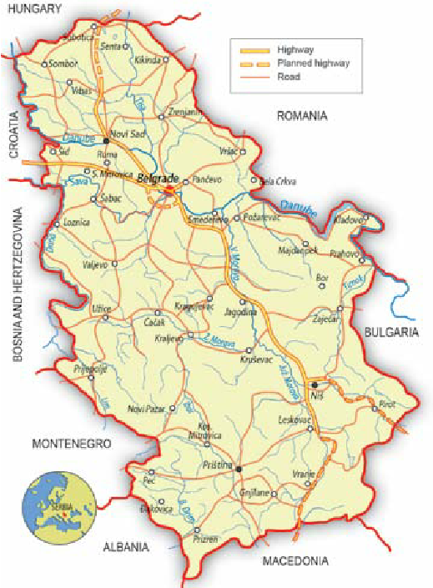
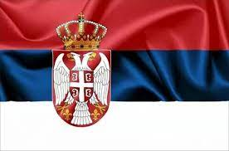
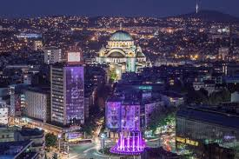
Srbija
karta Srbije zastava Srbije glavni grad:Beograd
Ima 6,908 milijuna stanovnika jezik:srpski
Valuta: dinar

Slide 5
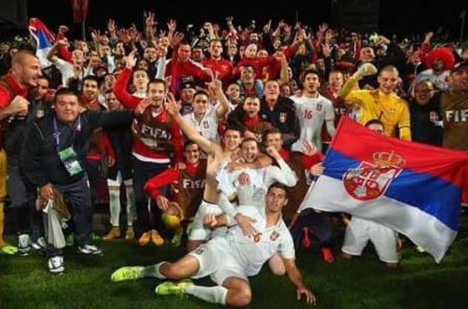
Srbija
Poznata po: malinama, rakiji, prvoj kafani u Europi 1522 g.,tenisaču Đokoviću,gradu Sjenica(najhladniji grad u Europi)
Nogometni svjetski prvaci 2015 g do 20 godina

Slide 6
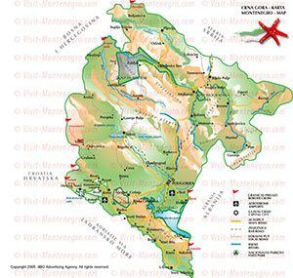
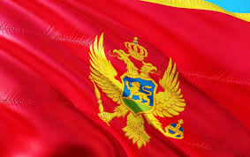
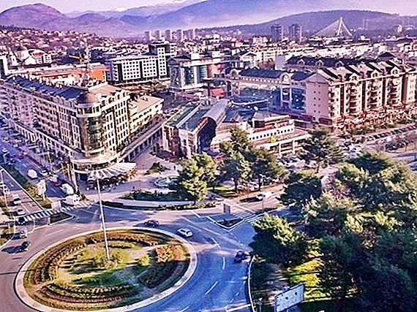
Crna Gora
karta Crne Gore zastava Crne Gore
Glavni grad:Podgorica
Ima 622 303 stanovnika

Slide 7
Crna Gora
Jezik:crnogorski
Valuta:euro
Poznata po:Skadarskom jezeru(najveće jezero na Balkanu),najstarija crkva iz 1166g.sv. Tripuna,snimljen jedan film o James Bondu
Evropsko prvenstvo u vaterpolu:3.mj osvojile AJKULE

Slide 8
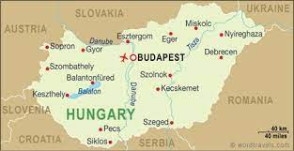
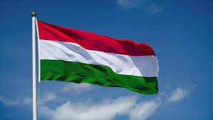
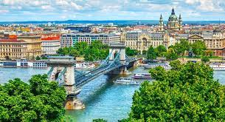
Mađarska
Karta Mađarske zastava Mađarske
Glavni grad: Budimpešta
Ima 9 772 756 stanovnika
Valuta: forinta
Jezik:mađarski

Slide 9
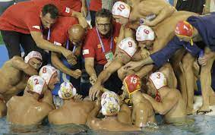
Mađarska
Poznata po:jezeru Balaton,začinskoj papriki,rubikovoj kocki,turizmu
2013g. Svjetski prvaci u vaterpolu

Slide 10
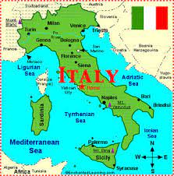
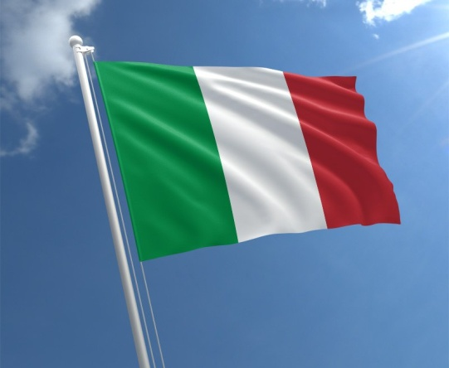
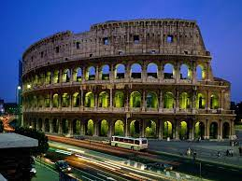
Italija
Karta Italije ima oblik čizme zastava Italije
Glavni grad: Rim
Ima 59,55 milijuna stanovnika
Valuta:euro
Jezik: talijanski

Slide 11
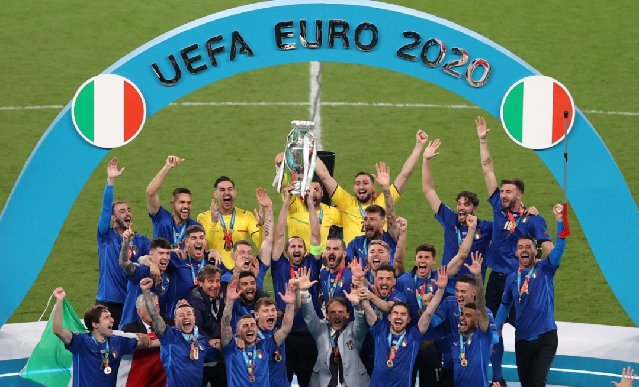
Italija
Poznata po: pizza,špageti,vinu,modi,operi,nogometu,
kosi toranj u Pisi,Koloseum u Rimu
Svijetski prvaci Eura u nogometu 2020 g.

Slide 12
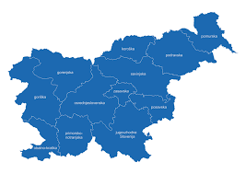
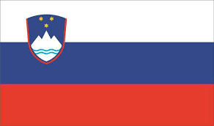
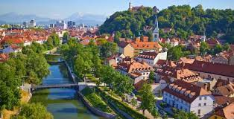
Slovenija
Karta Slovenije ima oblik pijetla zastava Slovenije
Glavni grad: Ljubljana
Ima 2,1 milijuna stanovnika
Valuta:euro
Jezik: slovenski

Slide 13
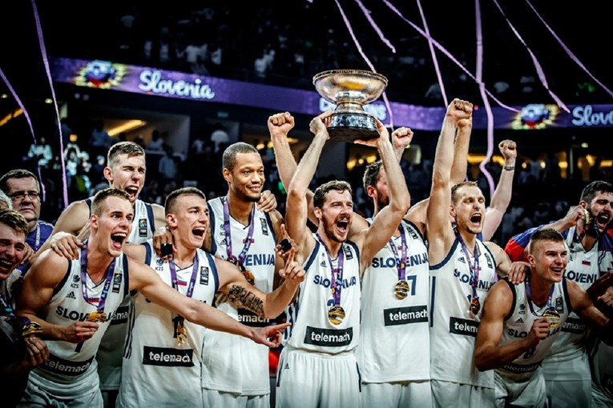
Slovenija
Poznata po: skijalištima,Kroškom pršutu,vinu Cviček,
planini Triglav, Bledskom jezeru
Prvaci Europe u košarci 2017g.

Slide 14
Hvala na pažnji
Lovro Solenički 4b razred
Josip Seničić 4b razred
Nikola Bužinec 4b razred

